Slide 1
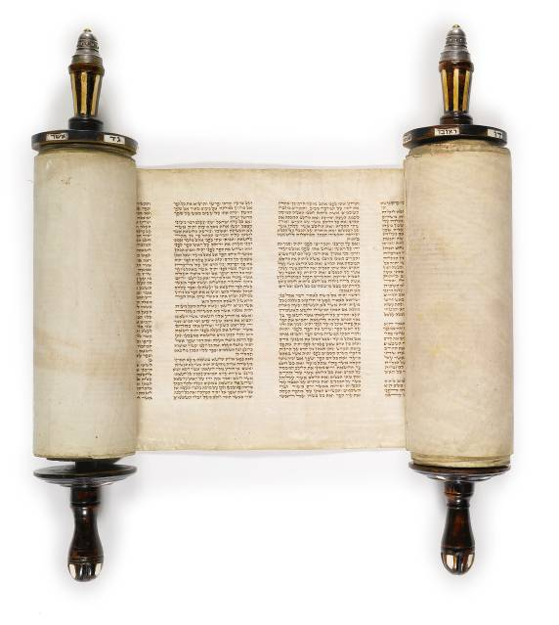

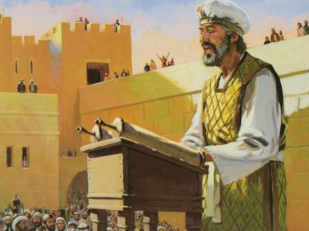
Ezra – voditelj povratka
Filozofsko-teološki institut Družbe Isusove
Jordanovac 110
Studij filozofije i teologije
U Ezr 7-10
1
1
Notes:
9.12.2025.
1
N. Bilić: szpolitika011.pdf
23.11.2011.
www.amdg.eu
1

Slide 2
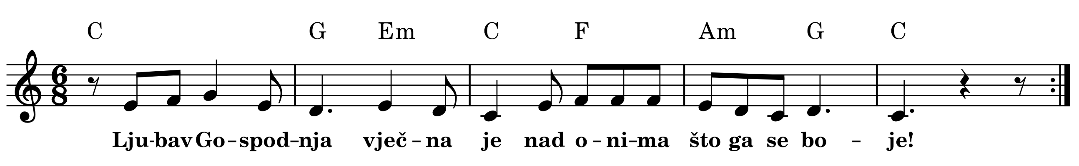
Ljubav Gospodnja (Ps 103)

Slide 3
Ezra – voditelj povratka
Filozofsko-teološki institut Družbe Isusove
Jordanovac 110
Studij filozofije i teologije
U Ezr 7-10
3
3
Notes:
9.12.2025.
3
N. Bilić: szpolitika011.pdf
23.11.2011.
www.amdg.eu
3

Slide 4
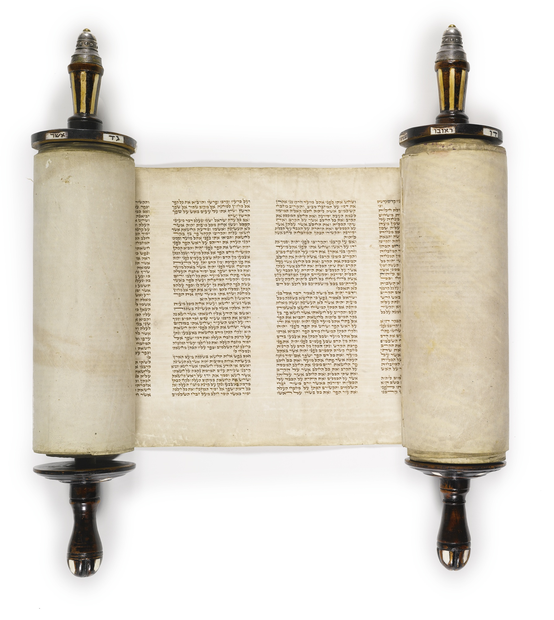
Petoknjižje i
Povijesne knjige
Filozofsko-teološki institut Družbe Isusove
Jordanovac 110
Studij filozofije i teologije
amdg.eu
→ Nastava: FTI
→ Petoknjižje i Povijesne knjige
Literatura, Audio i video udžbenik
4
Notes:
sz001.ppt
9.12.2025.
amdg.eu
4

Slide 5
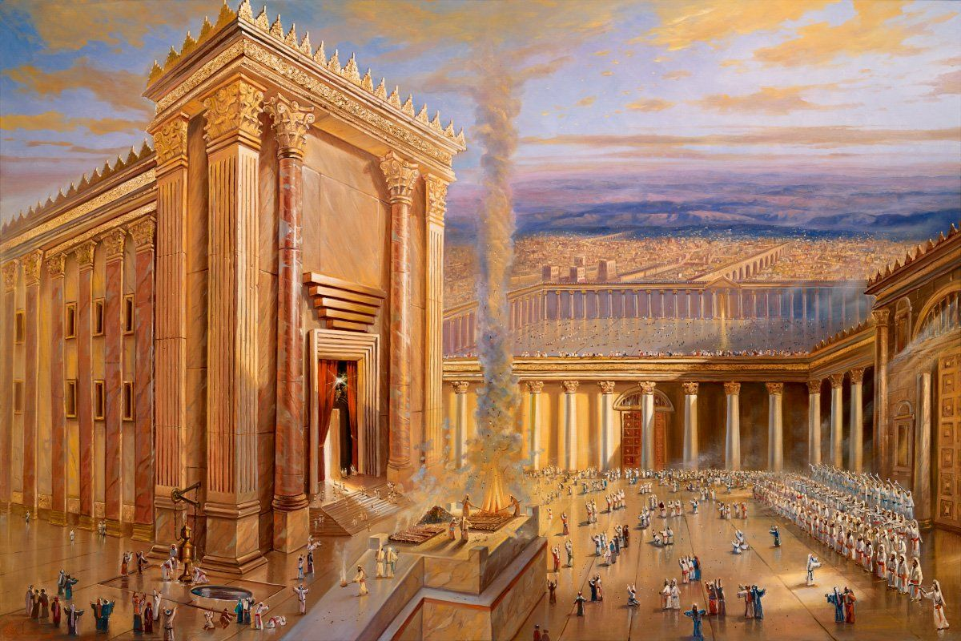
Povijest
  Prethodni događaji
  (Ezr 7,1) u 6,15.19:
1. Obnovljen hram
pod Darijem
  Dom Boga Izraelova
  u Jeruzalemu (7,15)
  Dom Jahvin (7,27)
2. Pasha povratnikâ (Ezr 6,19)
  Od koga potječe Ezra (7,5 usp. 1-5; 1 Ljet 5,29-41)?
Potomak Aronov (7,5), dakle (v11):
Svećenik (v11)

Slide 6
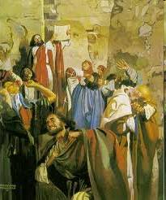
Voditelj povratka
  Ezrin put od (Ezr 7,6) do (v8)?
Iz Babilona u Jeruzalem
  Kada (v9)?
Od 1.1 do 1.5. (v9), 7. g. (v7s)
Artakserksove vlasti (v7)
  Putovanje (7,6.28)?
Vrati se, pođu (KS) = “uziđe/uzlaze” עלה ‘alâ
  kao iz Egipta, poslije: hodočašće
Ezra “epizodni lik” (Ezr 7-10; Neh 8)
  “flat character”, ne “round character” (R. Alter)
Opis (3. jd.) i u c10

Slide 7
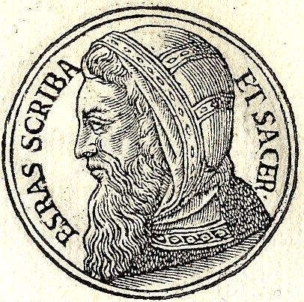
Zakonoznanac
  Što je Ezra (Ezr 7,6.11.12.21)?
“književnik” ספר sofer (6.11)
“pisar” (12.21) safar aram.
  U čemu je stručan? (7,6.10)
Tora – dao Bog Izraelov (7,6)
Pouka od יהוה Jahve (10)
  Mudrac i Zakon (v10 ):
Proniknuti, vršiti, poučavati
  Tora za perzijskoga cara (7,12.21):
Zakon Boga nebeskoga (v12.21)

Slide 8
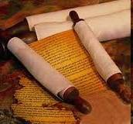
Tora za Perziju
  Artakserkso o Ezri (7,14.25):
U ruci mu: Zakon (v14)
U ruci mu:
mudrost Božja (v25)
  Vrijednost Tore
  u Perziji (v14.26):
Mjerilo za “pregled” stanja u zemlji (v14)
Kao kraljev zakon (v26)
  Ezrin zadatak (v25):
suditi i poučiti u Judeji (25)

Slide 9
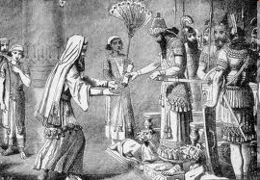
Važan dokument u 7,12-26
  Kraljevo pismo (aramejski) kome?
2. jd. “ti”: Ezr 7,13-20; 25s
Ezra, svećenik, književnik
2. mn. “vi”: Ezr 7,21-24
propis rizničarima
  Kralj Artakserkso kao Kir
  u Ezr 7,13.15:
dopušta povratak (v13)
daje prilog za hram (v15)
Dom Božji (16s.19s.23)
9

Slide 10
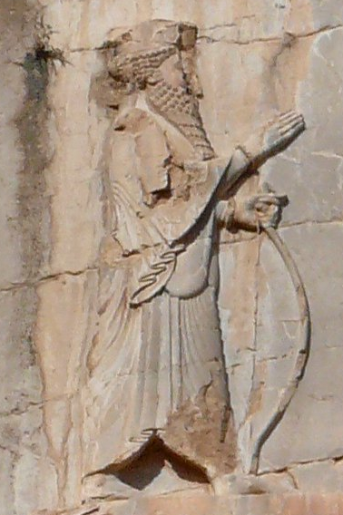
Carski postupak
  Posebnost Artakserksova (Ezr 7,13.20):
isticanje svećenika
i levita (v13)
financije iz kraljevskih
riznica (v20)
  Kakve ovlasti Ezri u v21-24?
Punomoć
  Kako primijenjeno u 8,36?
Predano namjesnicima
i provedeno
10

Slide 11
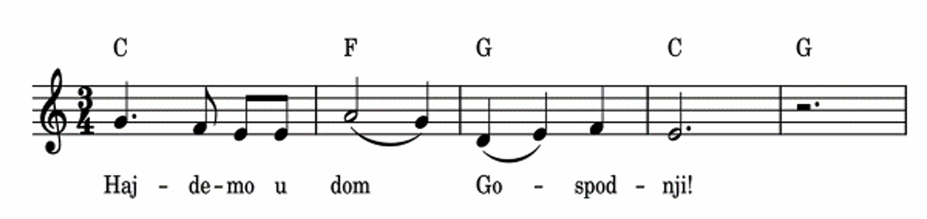
Hajdemo u dom Gospodnji
(Ps 122)

Slide 12
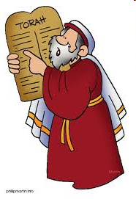
Ezra osobno svjedoči
“Ruka Jahvina nada mnom” (Ezr 7,28)
  Pravi pisar (pisac Pisma)
  autobiografija (1. jd, “ja” = Ezra)
  Prve riječi u 7,27.28a:
Anabatički blagoslov!
  Melkisedek (Post 14,19.20)
Zbog kraljeve naklonosti (חסד hesed)
  Što Ezra poduzima u 7,28b?
okuplja poglavare za pokret
i popisuje ih 8,1-14
9.12.2025.

Slide 13
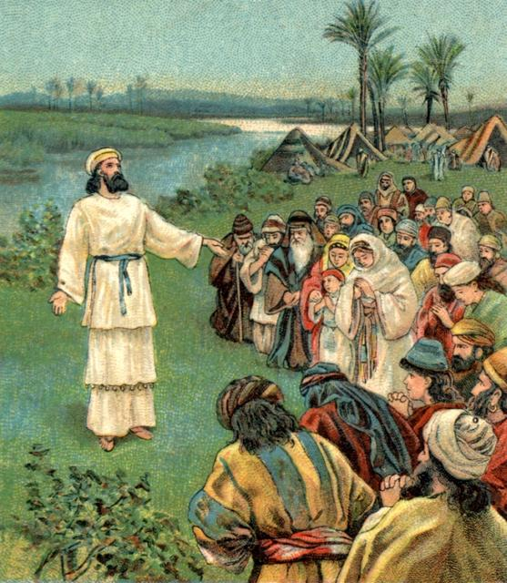
Uz rijeku Ahavu
  Koliko dugo taborovanje uz rijeku (8,15.31)?
Tri dana, do 12.01.
  Ezra mora naći (8,15.17):
Levite (15),
sluge za Dom Boga našega (17)
+ poslužitelji
  Ezra nosi (28):
Darove i posuđe za Hram (28)
  Teološki postupak u 8,21-23:
post i molitva
  Rezultat u v31:
Ruka Božja štiti od neprijatelja na putu
9.12.2025.

Slide 14
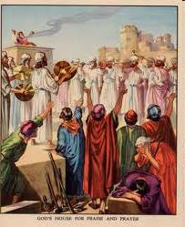
Duhovni život
  Što je s rukom Božjom u Ezr 7,6.9?
Ruka יהוה Boga njegova nad njim
  Ezrin pogled u 7,28; 8,18.31?
ruka יהוה, Boga mojega,
nada mnom (7,28)
יהוה Boga našega bila je
nad nama (8,18.31)
  sretan povratak
  Što su rekli Artakserksu u 8,22?
Ruka Boga našega je nad svima koji ga traže
  ne trebaju vojnu pratnju

Slide 15
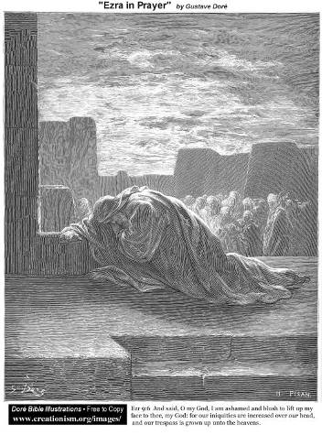
Unutarnji prekršaji
  U Jeruzalemu glavari izvješćuju (9,1s):
o miješanju s “poganima”
  ženidba = vjernost između Boga i naroda
  Višestruka Ezrina reakcija 9,3.4.5.6-15:
Razdire haljine (3.5), čupa kosu i bradu
Povučen miruje (4)
Moli – kako (5)?
Na koljenima raširenih ruku (5)
“Ja se stidim – zbog naših grijeha” (6)
Zagovor
  Vrsna metoda u v11s:
Navodi Božje riječi – dijalog:
“Zemlja nečista…, čuvajte svoj rod!”
9.12.2025.

Slide 16
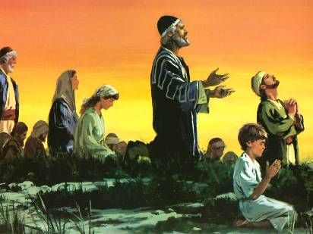
Voditelj duhovnog povratka
  Utjecaj Ezrine molitve (Ezr 10,1)
1. Val kajanja u narodu
2. predstavnik zajednice izjavljuje u 10,2-4:
kajanje, prijedlog za Savez
i prihvaćanje vodstva Ezrina
  Kako potvrđeno u v5?
sveopća prisega
  Ezra reagira (v6.9.10s):
A) Ezra u samoći i postu (v6)
B) okupljanje 20.9. u Jeruzalemu (v9)
C) Ezrin govor (v10s)

Slide 17
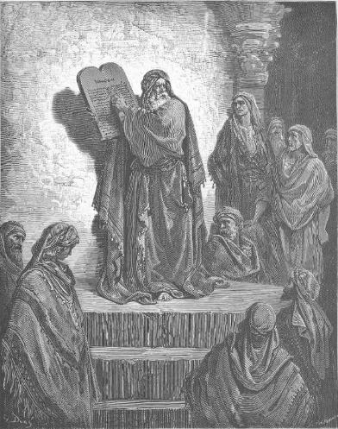
Obnova vjernosti
  Rezultati u Ezr 10,12-15.16s:
pozitivan odgovor (v12-14)
osim iznimki (v15)
  “Čišćenje” 10,16s:
ispitivanja 1.10. – 1.1.
(3 mjeseca)
popis prijestupnika
(Ezr 10,18-44)
HB, LXX, Vg, Š. “imali su žene i djecu” (10,44)
  KS: “otpustili”

